Slide 1
Мой край- ЮГРа
Поле - чудес

Slide 5
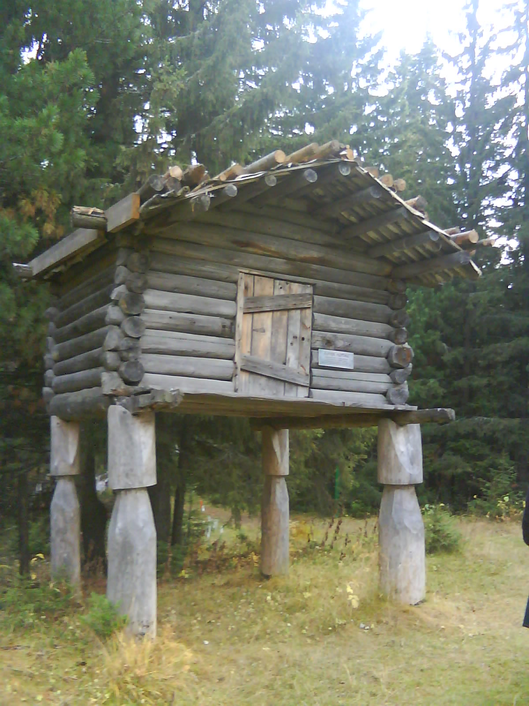

Slide 7
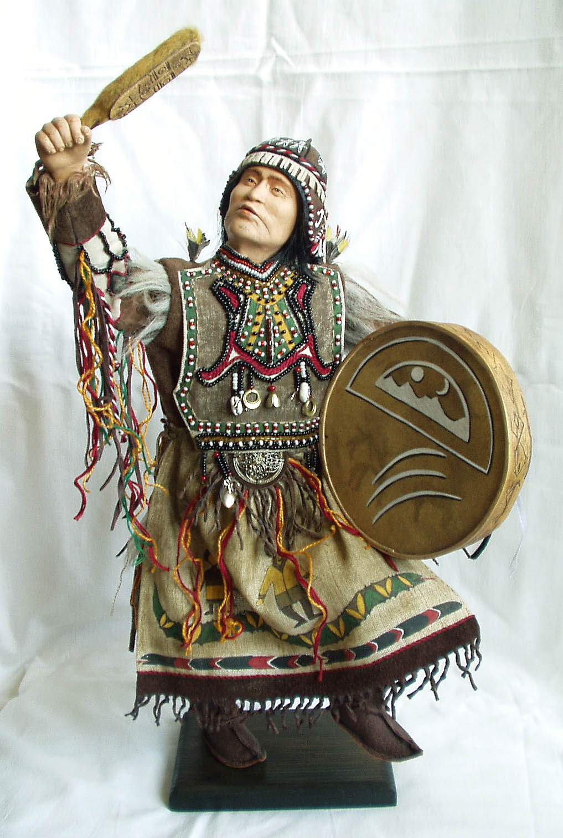

Slide 9
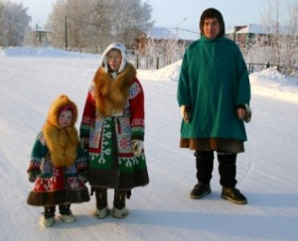

Slide 10
источники
http://www.google.ru/imghp?hl=ru&tab=wi

